Slide 1
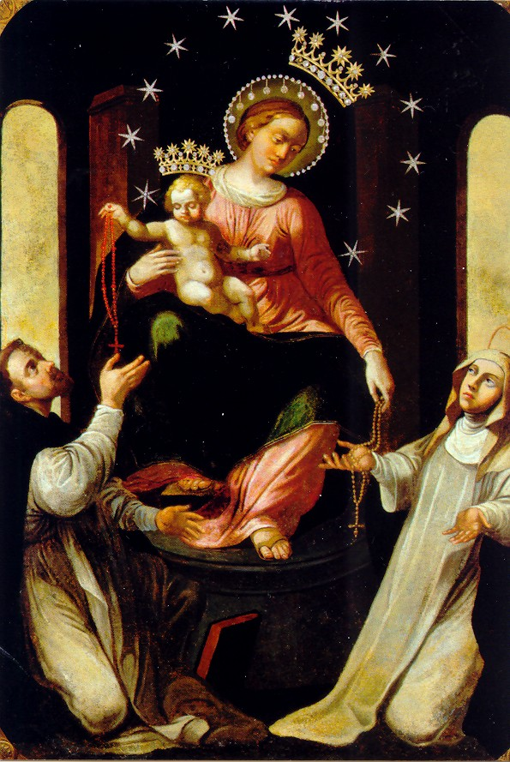
Parrocchia della
Cattedrale
2 ottobre
MADONNA
Del
ROSARIO
27 domenica
Del tempo
ordinario

Slide 2
Voglio cantare

Slide 3
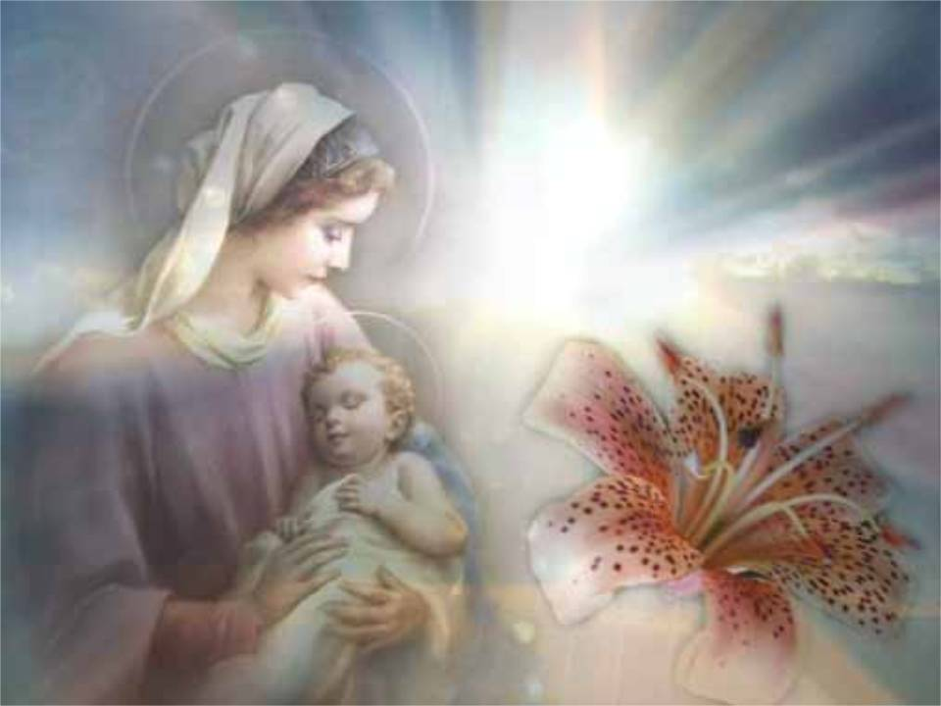
Voglio cantare
di gioia
al Signore,

Slide 4
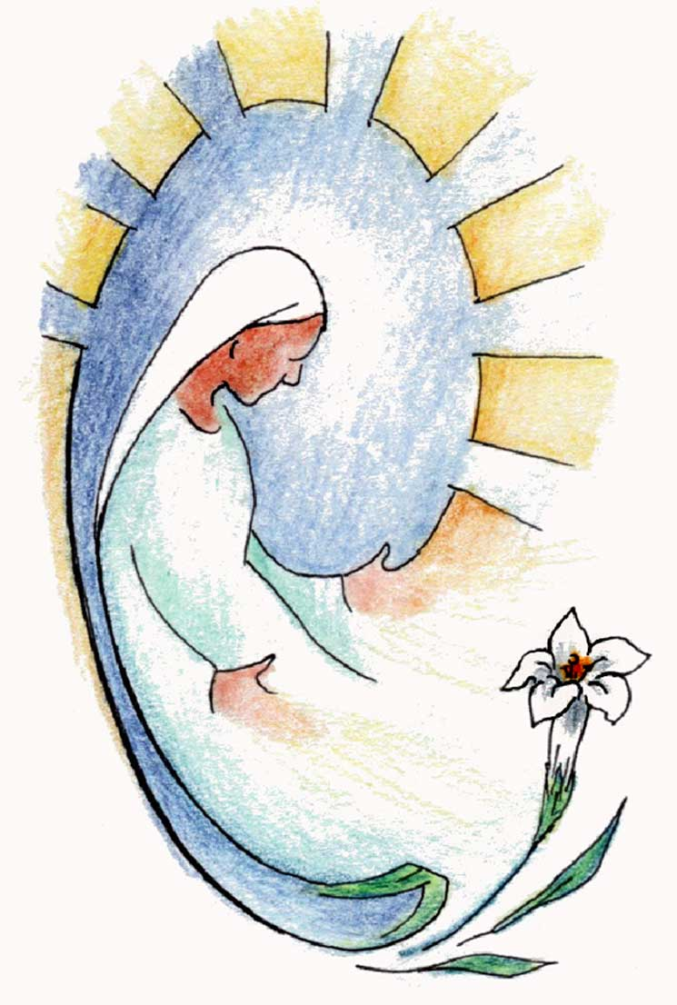
esulta il mio spirito in lui.

Slide 5
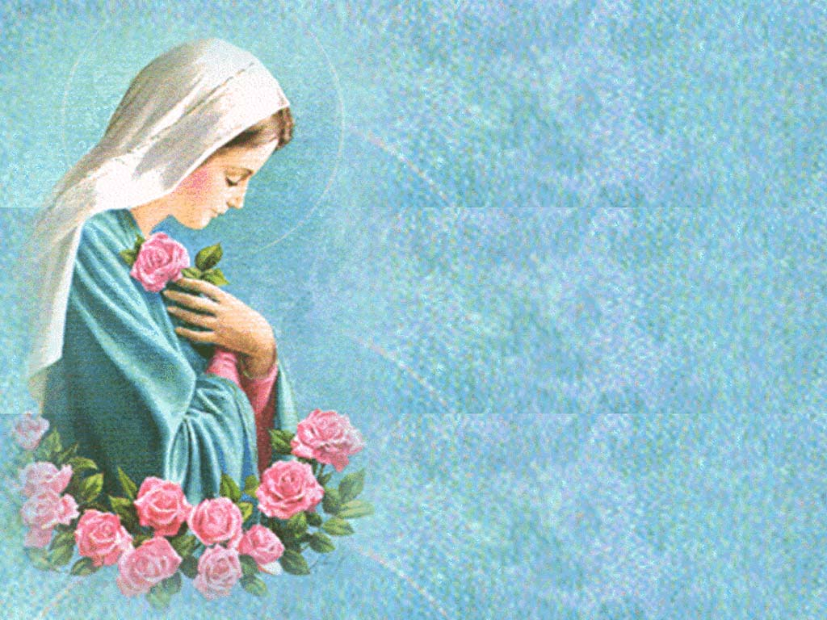
Dalla
miseria
lui
mi
ha
riscattata

Slide 6
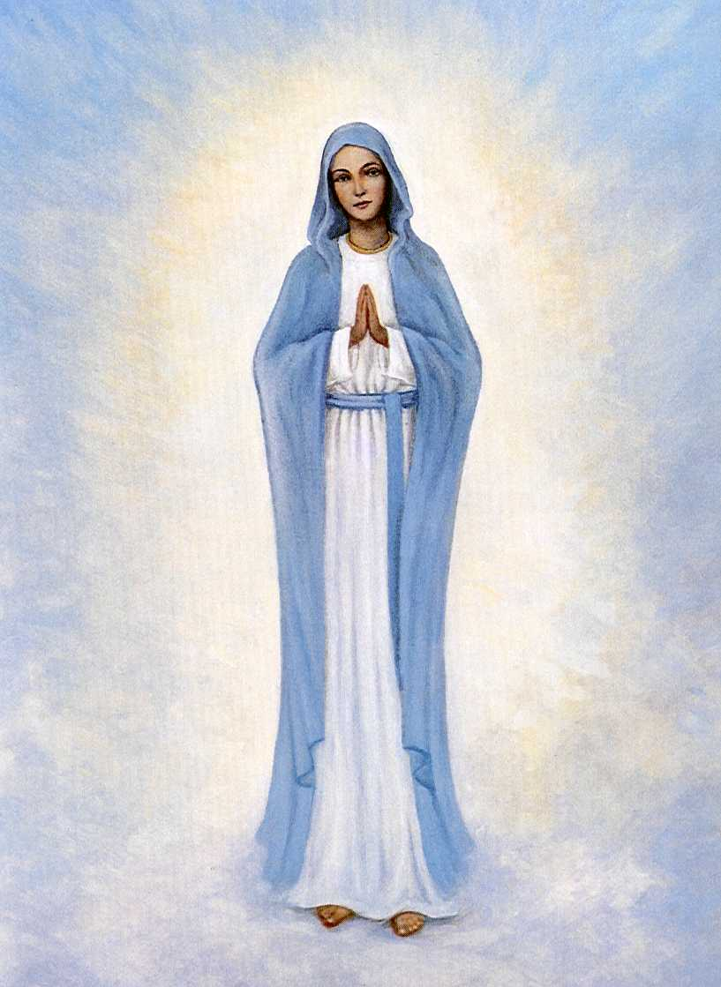
e grande è
il suo amore per me.

Slide 7
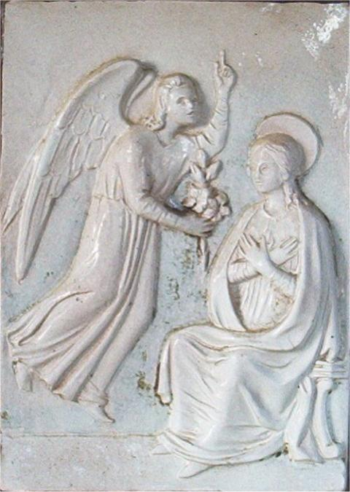
Egli è potente;
ha fatto in me
cose grandi
e santo è il suo nome
per sempre.
Ha messo in opera
tutta la sua potenza;
abbatte il cuore dei superbi.

Slide 8
Voglio cantare
di gioia
al Signore,

Slide 9
esulta il mio spirito in lui.

Slide 10
Dalla
miseria
lui
mi
ha
riscattata

Slide 11
e grande è
il suo amore per me.

Slide 12
Nel nome del Padre, e del Figlio
e dello Spirito Santo.
                Amen.
La grazia del Signore nostro Gesù Cristo,
l’amore di Dio Padre
e la comunione dello Spirito Santo
siano con tutti voi.
E con il tuo spirito.

Slide 13
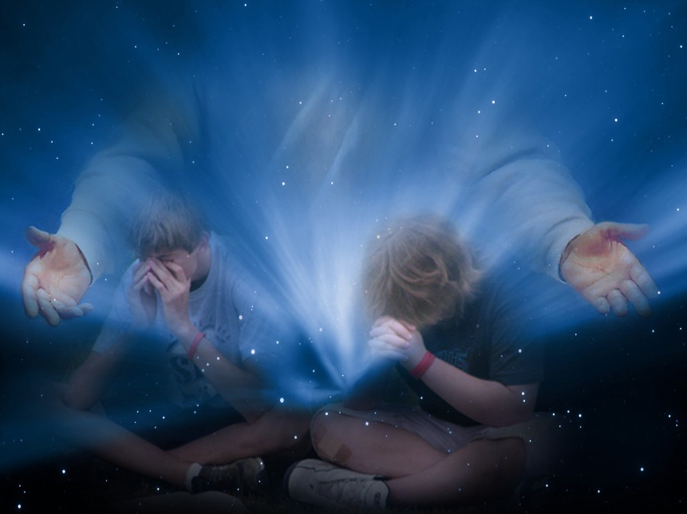
Nel nome del Padre, e del Figlio
e dello Spirito Santo.
Amen.
La grazia del Signore nostro
Gesù Cristo, l’amore di Dio Padre
e la comunione dello Spirito Santo
siano con tutti voi.
E con il tuo spirito.

Slide 14
Confesso a Dio Onnipotente
e a voi fratelli che ho molto peccato in pensieri,
parole, opere e omissioni.
Per mia colpa, mia colpa,
mia grandissima colpa,
e supplico la Beata sempre Vergine Maria, gli angeli, i Santi
e voi fratelli di pregare per me
il Signore Dio nostro.

Slide 15
Dio, Padre buono,
che ci perdona sempre
quando siamo pentiti di vero cuore, abbia misericordia di noi,
perdoni i nostri peccati
e ci conduca alla vita eterna.
Amen.

Slide 16

Gloria, gloria
in cielo a Dio
e pace in terra
agli uomini
di buona volontà.
Ti lodiamo,
ti benediciamo, rendiamo grazie per la tua infinita bontà.

Slide 17

Signore Dio, Re del cielo, Dio Padre Onnipotente.
Signore Dio, Agnello di Dio,
abbi pietà, pietà di noi,
pietà di noi.

Slide 18
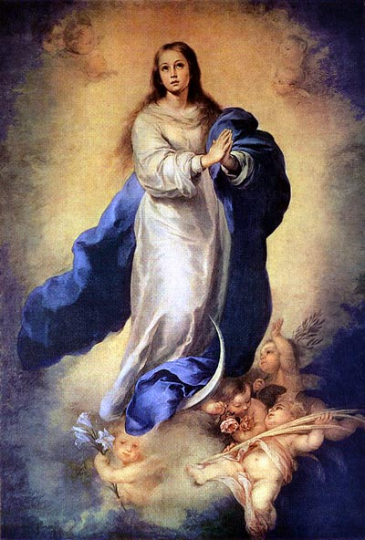
Gloria, gloria
in cielo a Dio
e pace in terra
agli uomini
di buona volontà.
Ti adoriamo,
ti glorifichiamo, rendiamo grazie per la tua infinita bontà.

Slide 19
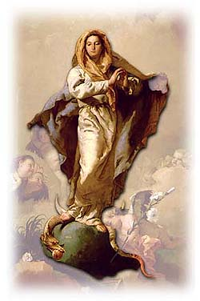
Tu che togli i peccati del mondo, accogli la nostra supplica. Tu che siedi alla destra del Padre, abbi pietà, pietà di noi,
pietà di noi.

Slide 20
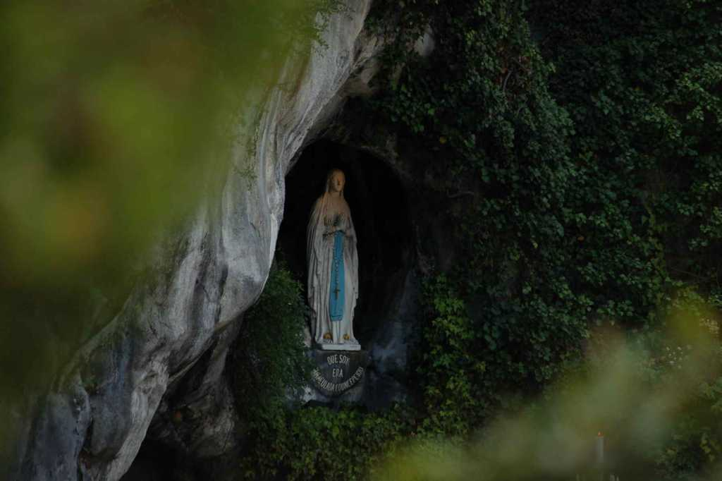
Perché solo tu il Santo, solo il Signore, solo tu l’Altissimo Gesù; con lo Spirito Santo, nella gloria di Dio Padre Onnipotente. Amen.

Slide 21
Infondi nel nostro spirito la tua grazia, o Padre; tu, che nell'annunzio dell'angelo ci hai rivelato l'incarnazione del tuo Figlio, per la sua passione e la sua croce, con l'intercessione della beata Vergine Maria, guidaci alla gloria della risurrezione. Per il nostro Signore Gesù Cristo, tuo Figlio, che è Dio, e vive e regna con te, nell'unità dello Spirito Santo, per tutti i secoli dei secoli. Amen.

Slide 22
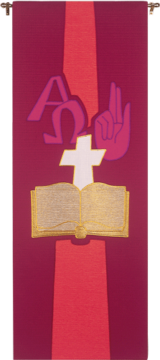
Liturgia
della
PAROLA

Slide 23
Dal libro del profeta Isaia
Voglio cantare per il mio diletto il mio cantico d’amore per la sua vigna. Il mio diletto possedeva una vigna sopra un fertile colle. Egli l’aveva dissodata e sgombrata dai sassi e vi aveva piantato viti pregiate; in mezzo vi aveva costruito una torre e scavato anche un tino.

Slide 24
Egli aspettò che producesse uva; essa produsse, invece, acini acerbi. E ora, abitanti di Gerusalemme e uomini di Giuda, siate voi giudici fra me e la mia vigna. Che cosa dovevo fare ancora alla mia vigna che io non abbia fatto? Perché, mentre attendevo che producesse uva, essa ha prodotto acini acerbi?

Slide 25
Ora voglio farvi conoscere ciò che sto per fare alla mia vigna: toglierò la sua siepe e si trasformerà in pascolo; demolirò il suo muro di cinta e verrà calpestata. La renderò un deserto, non sarà potata né vangata e vi cresceranno rovi e pruni; alle nubi comanderò di non mandarvi la pioggia.

Slide 26
Ebbene, la vigna del Signore degli eserciti è la casa d’Israele; gli abitanti di Giuda sono la sua piantagione preferita. Egli si aspettava giustizia ed ecco spargimento di sangue, attendeva rettitudine ed ecco grida di oppressi.
Parola di Dio.
Rendiamo grazie a Dio.

Slide 27
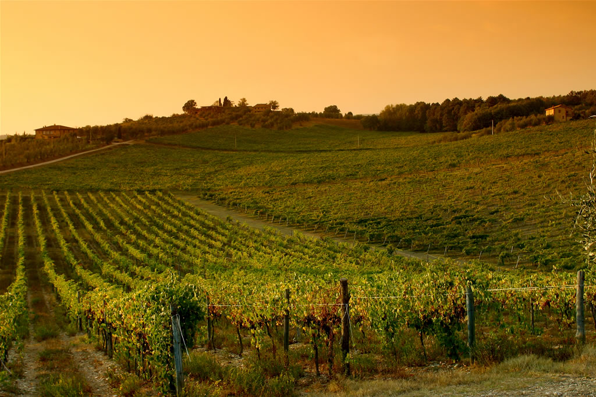
Salmo responsoriale
La vigna del Signore
è la casa d’Israele.
Hai sradicato una vite dall’Egitto, hai scacciato le genti e l’hai trapiantata. Ha esteso i suoi tralci fino al mare, arrivavano al fiume i suoi germogli.

Slide 28
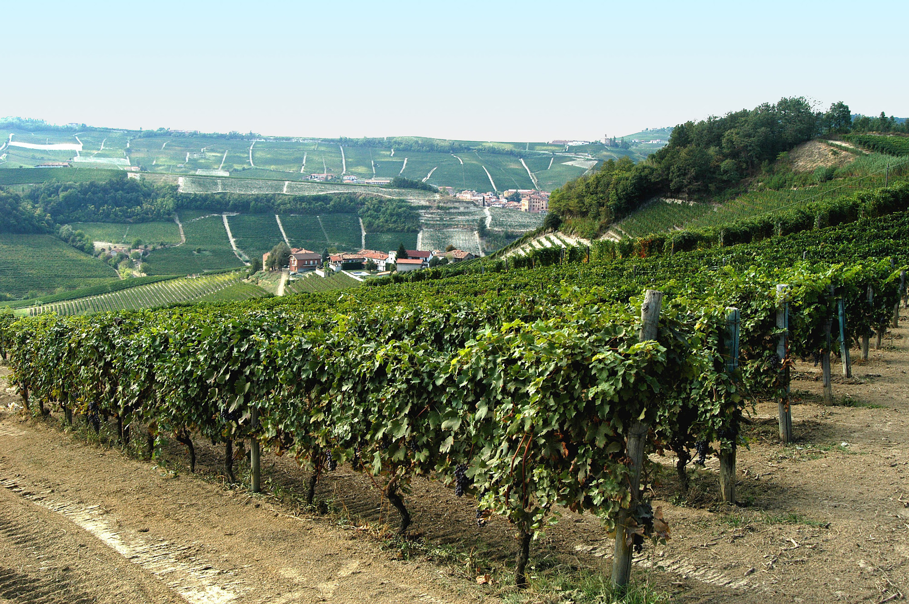
La vigna del Signore
è la casa d’Israele.
Perché hai aperto brecce nella sua cinta e ne fa vendemmia ogni passante? La devasta il cinghiale del bosco e vi pascolano le bestie della campagna.

Slide 29
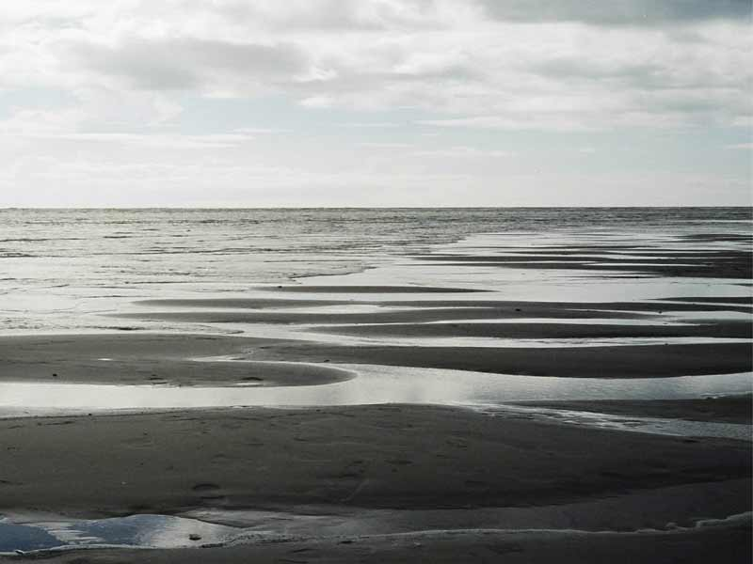
La vigna del Signore
è la casa d’Israele.
Dio degli eserciti, ritorna! Guarda dal cielo e vedi e visita questa vigna, proteggi quello che la tua destra ha piantato, il figlio dell’uomo che per te hai reso forte.

Slide 30
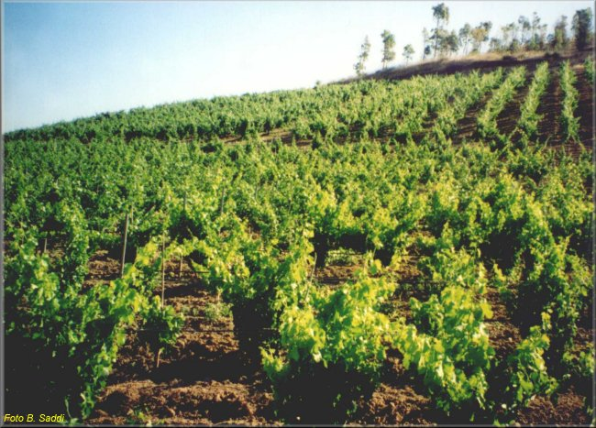
La vigna del Signore
è la casa d’Israele.
Da te mai più ci allontaneremo, facci rivivere e noi invocheremo il tuo nome. Signore, Dio degli eserciti, fa’ che ritorniamo, fa’ splendere il tuo volto e noi saremo salvi.

Slide 31
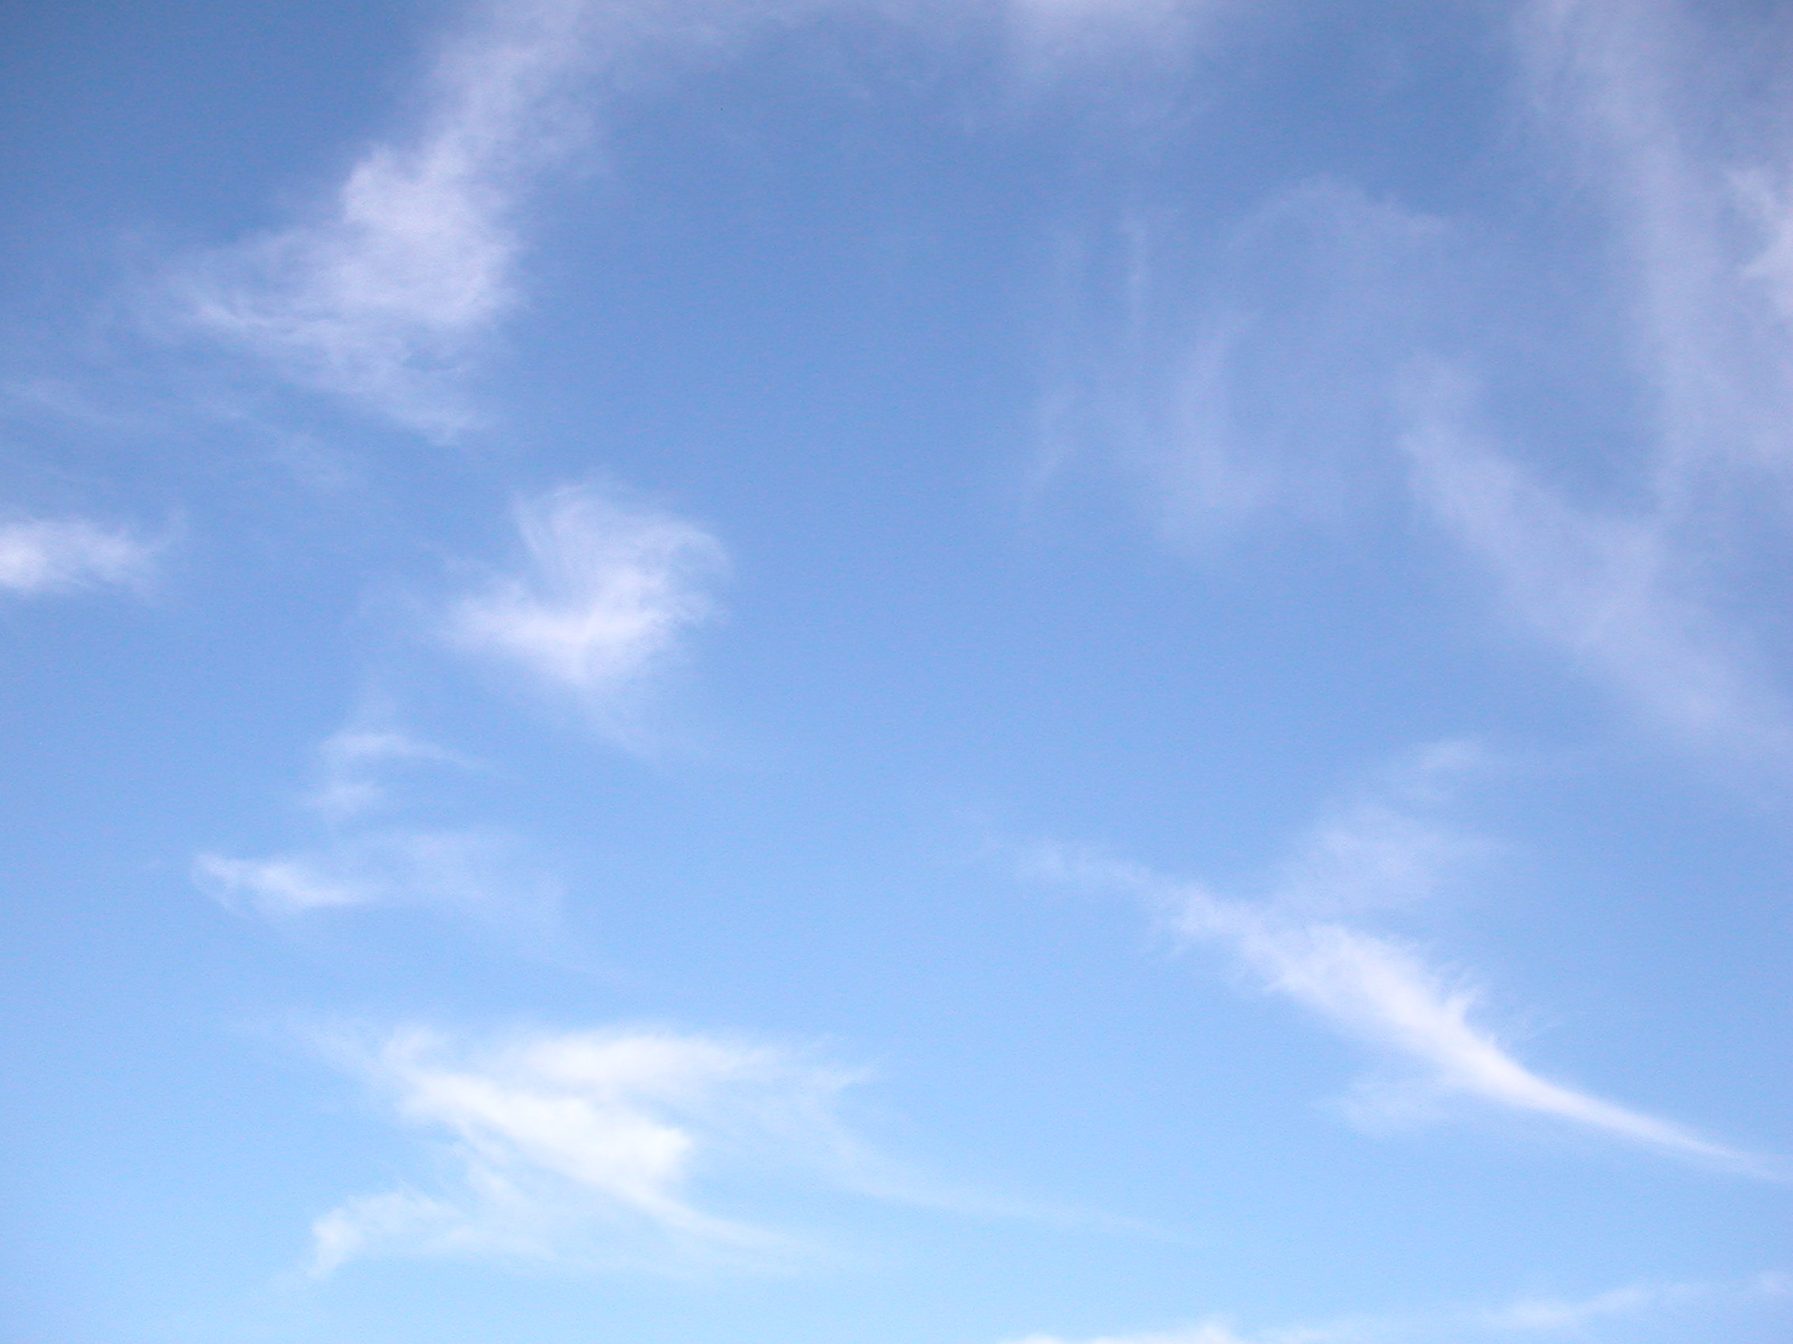
Alleluia
Io ho scelto voi,
dice il Signore, perché andiate e portiate frutto e il vostro frutto rimanga.

Slide 32
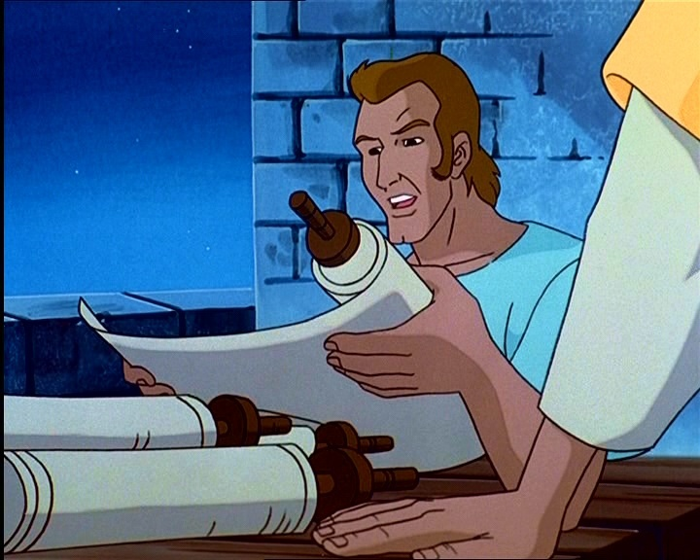
Il Signore sia con voi.
E con il tuo spirito.
Dal Vangelo secondo Matteo.
Gloria a te, o Signore.

Slide 33
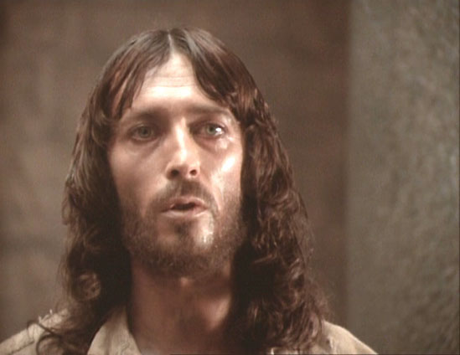
In quel tempo, Gesù disse ai capi dei sacerdoti e agli anziani del popolo: «Ascoltate un’altra parabola:

Slide 34
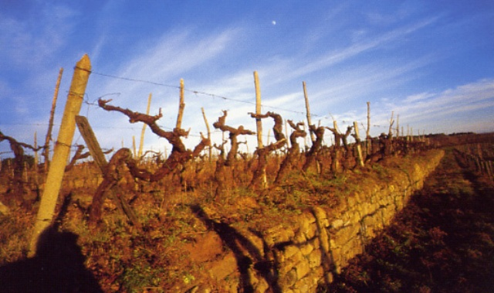
c’era un uomo, che possedeva un terreno e vi piantò una vigna. La circondò con una siepe, vi scavò una buca per il torchio e costruì una torre. La diede in affitto a dei contadini e se ne andò lontano.

Slide 35
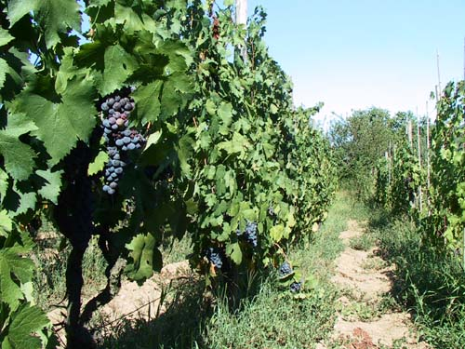
Quando arrivò il tempo di raccogliere i frutti, mandò i suoi servi dai contadini a ritirare il raccolto. Ma i contadini presero i servi e uno lo bastonarono, un altro lo uccisero, un altro lo lapidarono. Mandò di nuovo altri servi, più numerosi dei primi, ma li trattarono allo stesso modo.

Slide 36
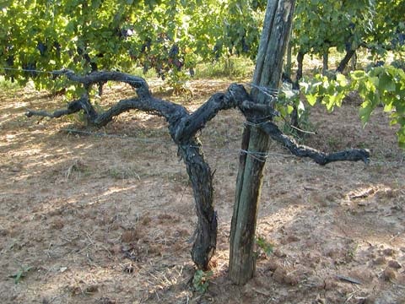
Da ultimo mandò loro il proprio figlio dicendo: “Avranno rispetto per mio figlio!”. Ma i contadini, visto il figlio, dissero tra loro: “Costui è l’erede. Su, uccidiamolo e avremo noi la sua eredità!”. Lo presero, lo cacciarono fuori dalla vigna e lo uccisero. Quando verrà dunque il padrone della vigna, che cosa farà a quei contadini?».

Slide 37
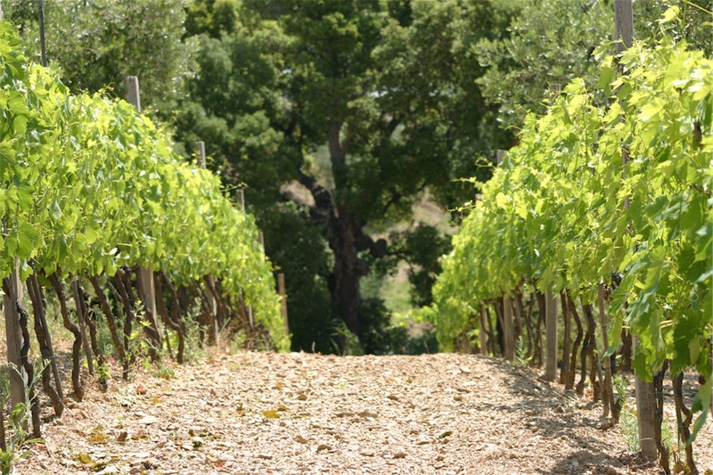
Gli risposero: «Quei malvagi, li farà morire miseramente e darà in affitto la vigna ad altri contadini, che gli consegneranno i frutti a suo tempo».

Slide 38
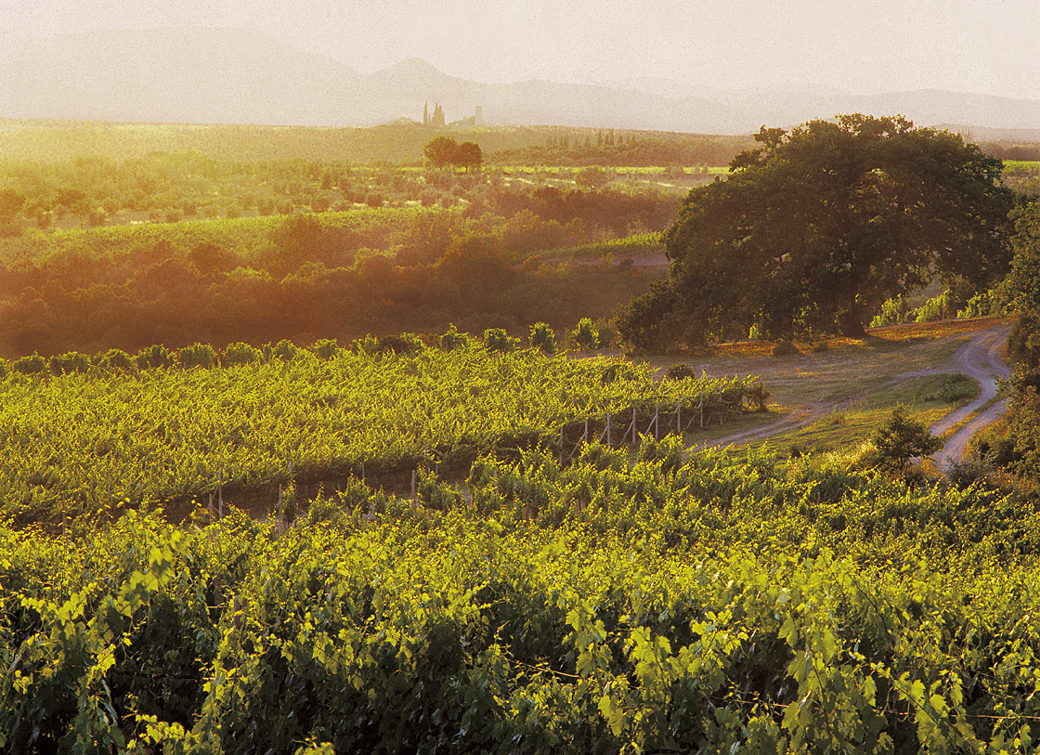
E Gesù disse loro: «Non avete mai letto nelle Scritture: “La pietra che i costruttori hanno scartato è diventata la pietra d’angolo; questo è stato fatto dal Signore
ed è una meraviglia ai nostri occhi”? Perciò io vi dico: a voi sarà tolto il regno di Dio e sarà dato a un popolo che ne produca i frutti».

Slide 39
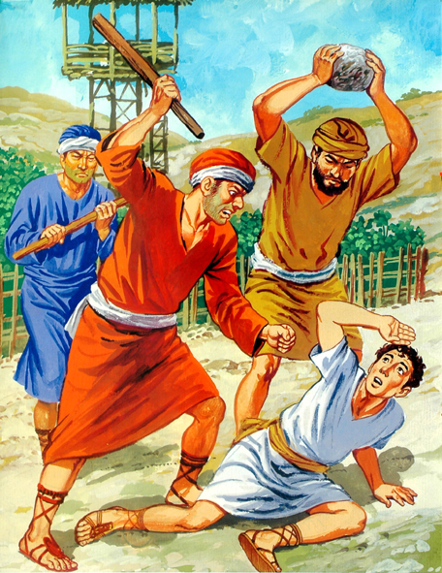
Parola
del
Signore.
Lode a te, o Cristo.

Slide 40
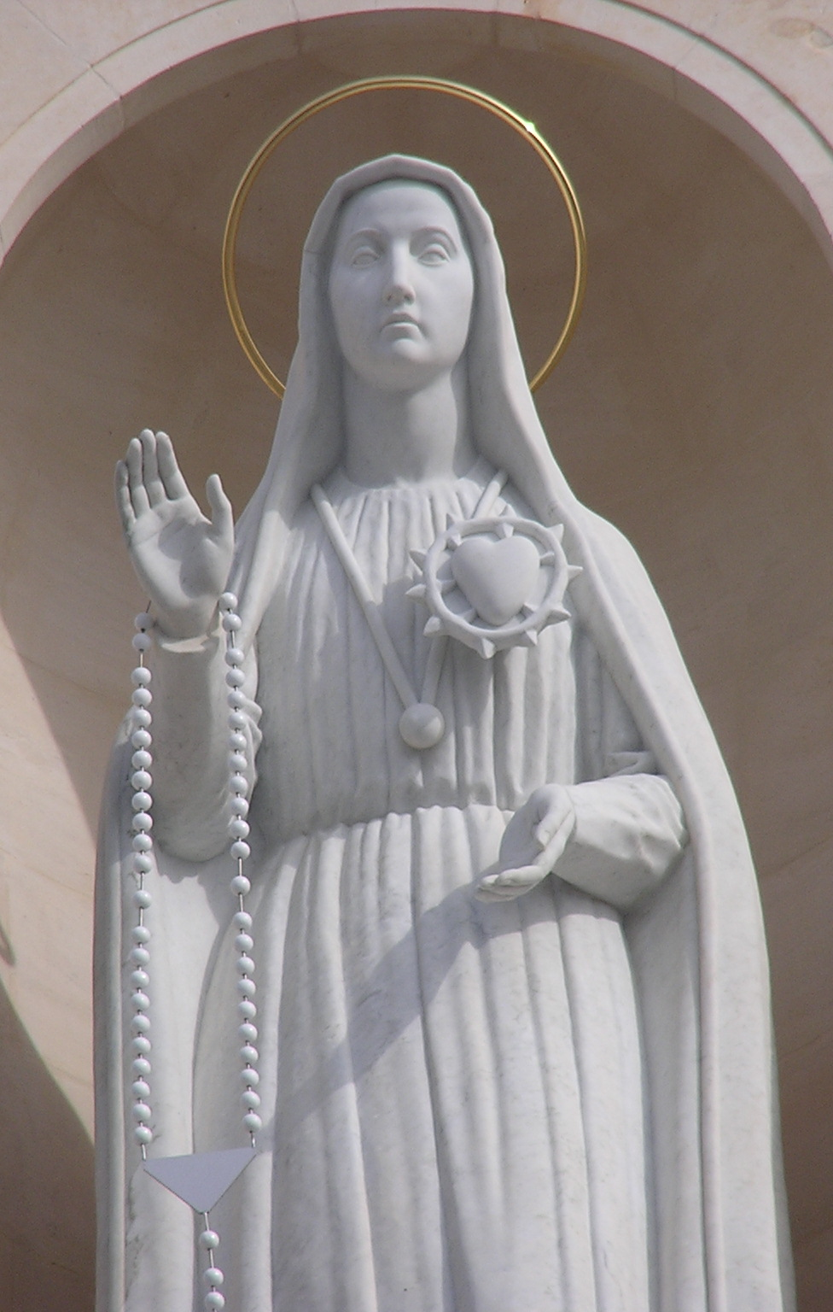

Slide 41
Credo in un solo Dio,
Padre onnipotente,
creatore del cielo e della terra,
di tutte le cose visibili e invisibili.

Slide 42
Credo in un solo Signore, Gesù Cristo, unigenito Figlio di Dio,
nato dal Padre prima di tutti i secoli:
Dio da Dio, Luce da Luce,
Dio vero da Dio vero,
generato, non creato,
della stessa sostanza del Padre;
per mezzo di lui
tutte le cose sono state create.

Slide 43
Per noi uomini
e per la nostra salvezza discese dal cielo, e per opera dello Spirito santo
si è incarnato
nel seno della vergine Maria
e si è fatto uomo.
Fu crocifisso per noi sotto Ponzio Pilato, morì e fu sepolto.
Il terzo giorno è risuscitato,
secondo le Scritture, è salito al cielo, siede alla destra del Padre.

Slide 44
E di nuovo verrà, nella gloria,
per giudicare i vivi e i morti,
e il suo regno non avrà fine.

Slide 45
Credo nello Spirito Santo,
che è Signore e dà la vita,
e procede dal Padre e dal Figlio.
Con il Padre e il Figlio è adorato
e glorificato,
e ha parlato per mezzo dei profeti.

Slide 46
Credo la Chiesa,
una santa cattolica e apostolica.
Professo un solo battesimo
per il perdono dei peccati.
Aspetto la risurrezione dei morti
e la vita del mondo che verrà.
Amen.

Slide 47
Madre
della
Speranza

Slide 48
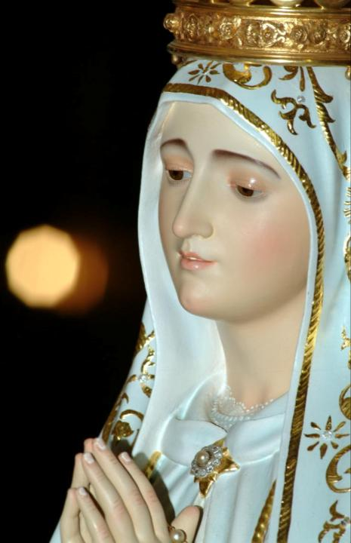
Madre
della speranza,
veglia sul
nostro cammino,
guida
i nostri passi
verso il Figlio Tuo, Maria!

Slide 49
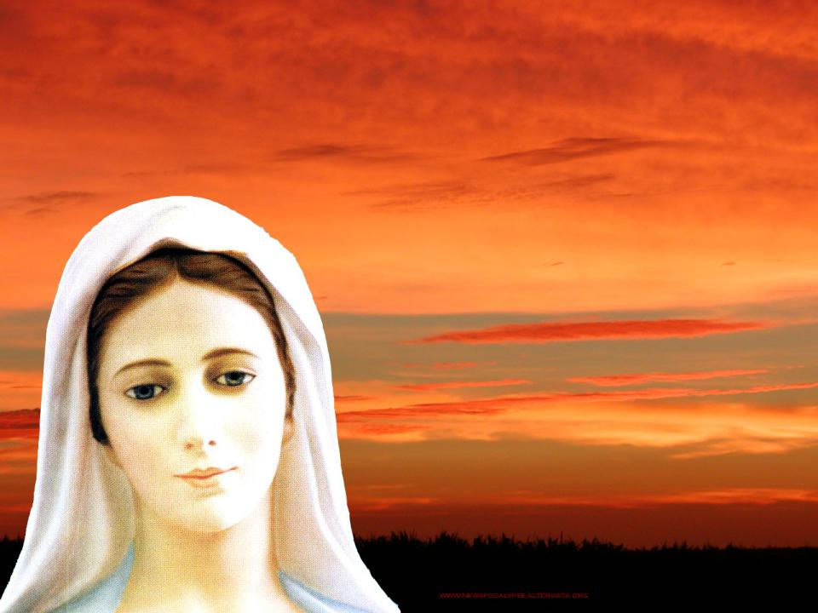
Regina
della pace,
proteggi
il nostro mondo,
prega per questa umanità, Maria,Madre della speranza.

Slide 50
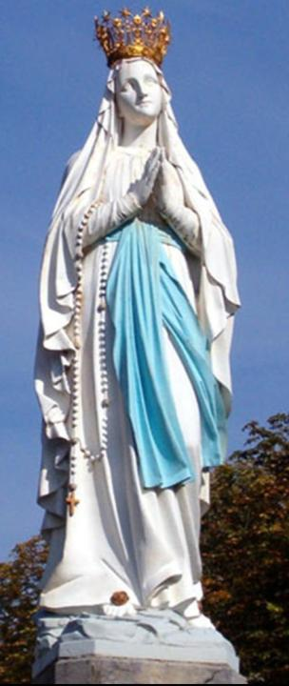
Docile serva del Padre, piena di Spirito Santo,
umile Vergine Madre
del Figlio di Dio!

Slide 51
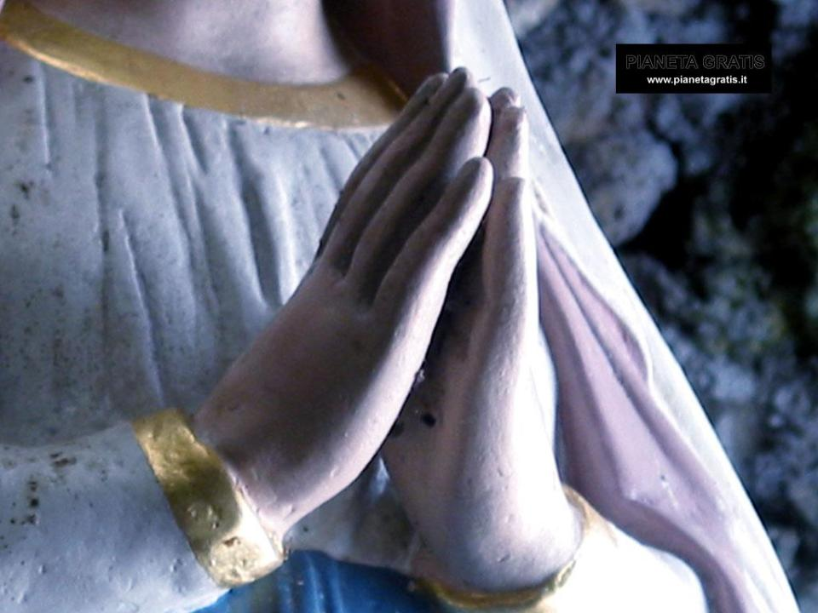
Tu sei la piena di grazia scelta fra tutte le donne, Madre di Misericordia,Porta del Cielo.

Slide 52
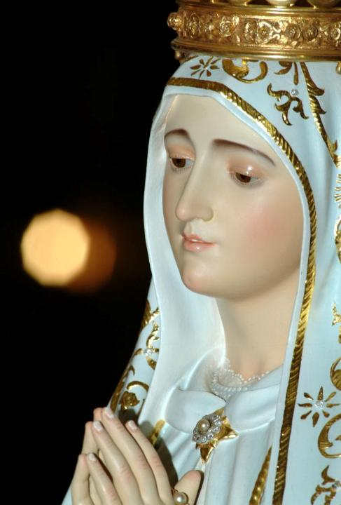
Madre della speranza,
veglia sul nostro cammino,
guida i nostri passi
verso il Figlio Tuo, Maria!

Slide 53
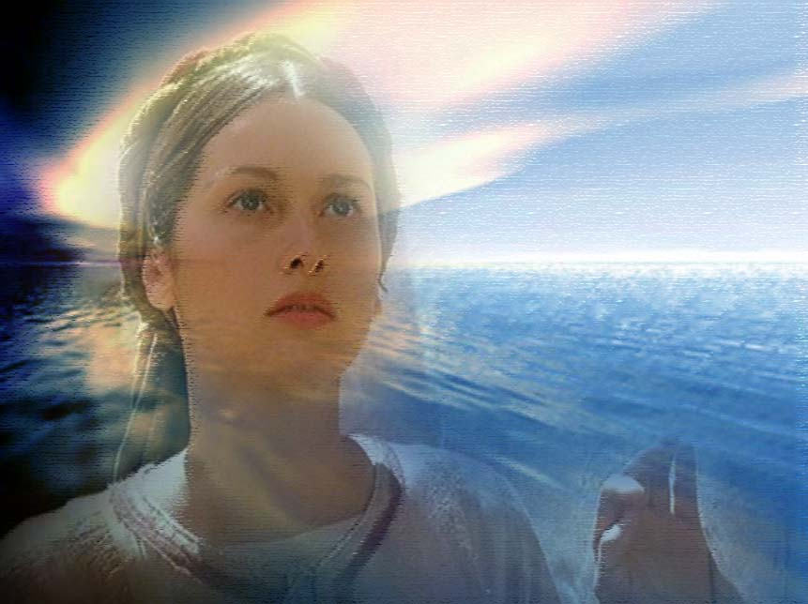
Regina
della pace,
proteggi
il nostro mondo,
prega per questa umanità, Maria,Madre della speranza.

Slide 54
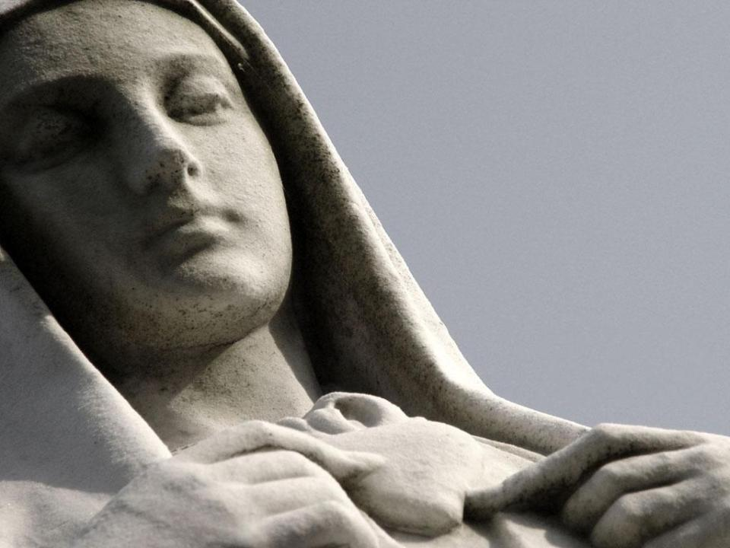
Noi che crediamo alla vita,
noi che crediamo all'amore,
sotto il Tuo sguardo mettiamo
il nostro domani.

Slide 55
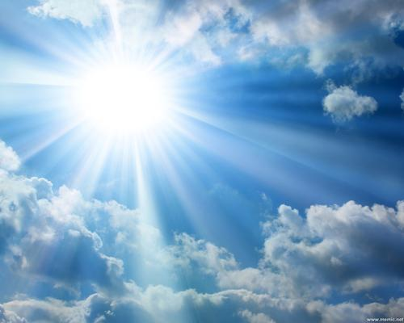
Quando la strada è più dura
quando più buia è la notte,
stella del giorno, risplendi
sul nostro sentiero.

Slide 56
Madre della speranza,
veglia sul nostro cammino,
guida i nostri passi
verso il Figlio Tuo, Maria!

Slide 57
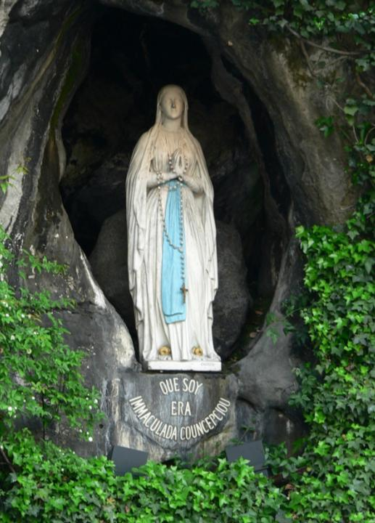
Regina della pace,
proteggi il nostro mondo,
prega
per questa umanità, Maria,Madre della speranza.

Slide 58
Il Signore sia con voi.
E con il tuo spirito.
In alto i nostri cuori.
Sono rivolti al Signore.
Rendiamo grazie al Signore nostro Dio.
È cosa buona e giusta.

Slide 60
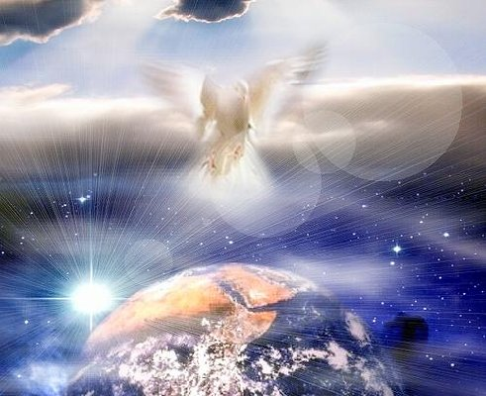
Santo Santo
Santo Santo
Santo il Signore
Santo Santo
Santo Santo
Santo il Signore
Dio dell’universo

Slide 61
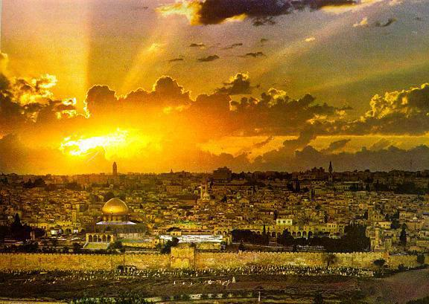
I cieli e la terra
sono pieni
della tua gloria
I cieli e la terra
sono pieni
della tua gloria

Slide 62
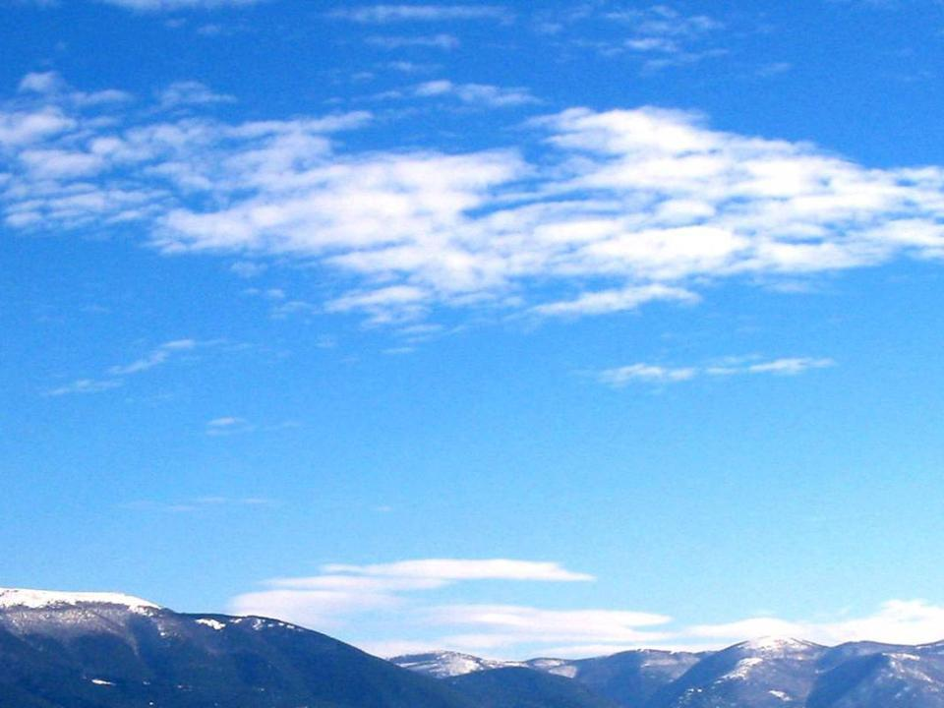
Osanna Osanna Osanna
Osanna Osanna
Osanna
Osanna
Osanna
Nell’alto dei cieli

Slide 63
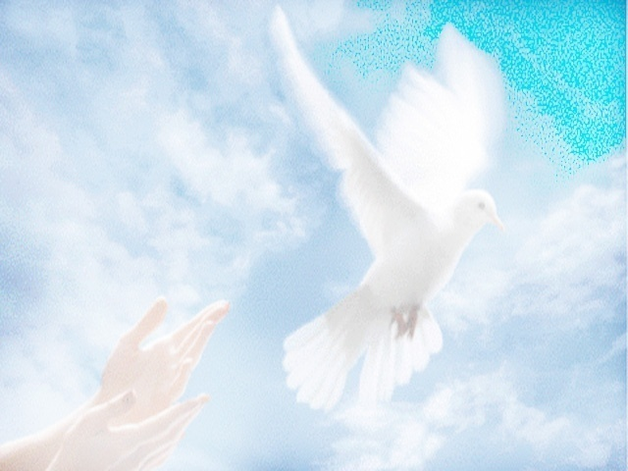
Benedetto è
Benedetto è
è colui che viene
Benedetto è
Benedetto è
è colui che viene
nel nome del Signore.

Slide 64
Osanna Osanna Osanna
Osanna Osanna
Osanna
Osanna
Osanna
Nell’alto dei cieli

Slide 65
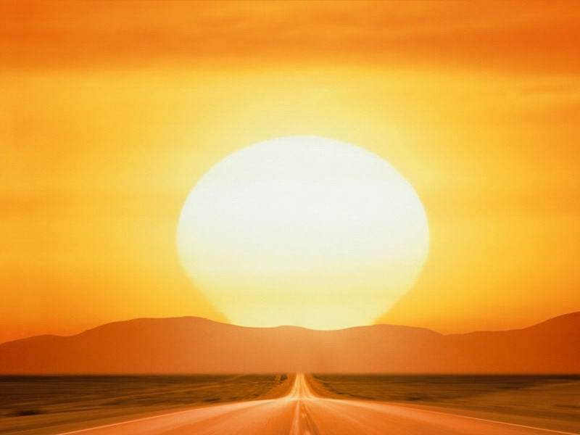
Santo Santo
Santo Santo
Santo il Signore
Santo Santo
Santo Santo
Santo il Signore
Dio dell’universo

Slide 67
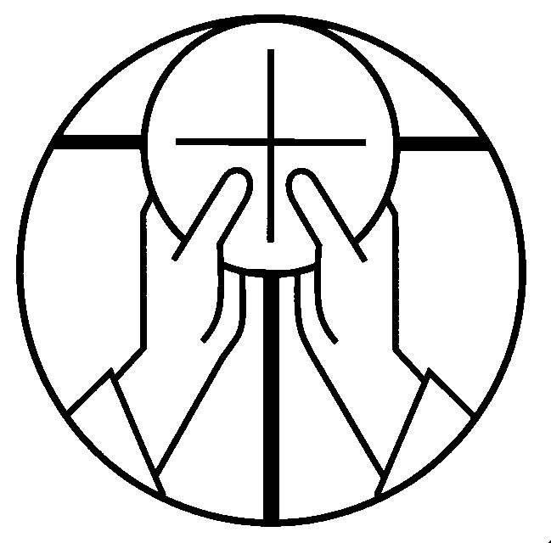
Mistero della fede.
Annunziamo la tua morte, Signore,
proclamiamo la tua risurrezione,
nell'attesa della tua venuta.

Slide 69
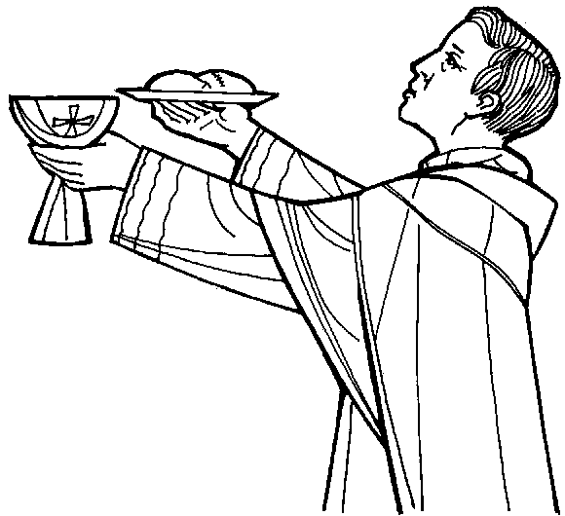
Per Cristo,
con Cristo
e in Cristo,
a te, Dio Padre onnipotente,
nell'unità dello Spirito Santo,
ogni onore e gloria
per tutti i secoli dei secoli.
Amen.

Slide 71
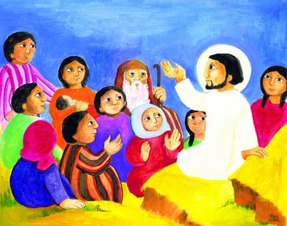
Padre nostro, che sei nei cieli,
sia santificato il tuo nome,
venga il tuo regno,
sia fatta la tua volontà,
come in cielo così in terra.
Dacci oggi il nostro pane quotidiano,
e rimetti a noi i nostri debiti
come noi li rimettiamo
ai nostri debitori,
e non ci indurre in tentazione,
ma liberaci dal male.

Slide 73
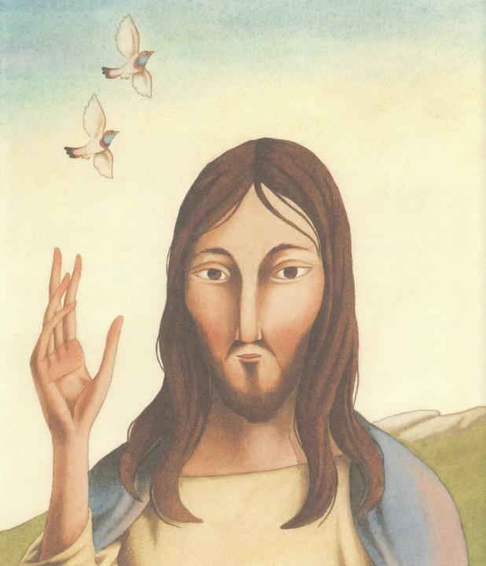
Tuo
è il regno,
tua
la potenza
e la gloria
nei secoli.

Slide 75

Pace a voi:
sia il tuo dono visibile;
pace a voi:
la tua eredità.
Pace a voi:
come un canto all’unisono
che sale dalle nostre città.

Slide 76
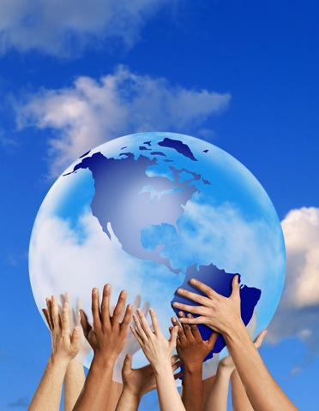
Pace sia, pace a voi: la tua pace sarà sulla terra com’è nei cieli. Pace sia, pace a voi: la tua pace sarà gioia nei nostri occhi, nei cuori.

Slide 77
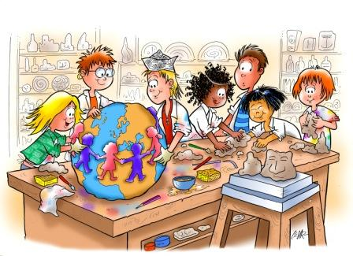
Pace sia, pace a voi: la tua pace sarà luce limpida nei pensieri. Pace sia, pace a voi: la tua pace sarà una casa per tutti.

Slide 78
Agnello di Dio,
che togli i peccati del mondo,
abbi pietà di noi.
Agnello di Dio,
che togli i peccati del mondo,
abbi pietà di noi.
Agnello di Dio,
che togli i peccati del mondo,
dona a noi la pace.

Slide 80
Beati gli invitati
alla Cena del Signore.
Ecco l’agnello di Dio,
che toglie i peccati del mondo.
O Signore, non son degno
di partecipare alla tua mensa:
ma di’ soltanto una parola
e io sarò salvato.

Slide 82
Pane del cielo

Slide 83
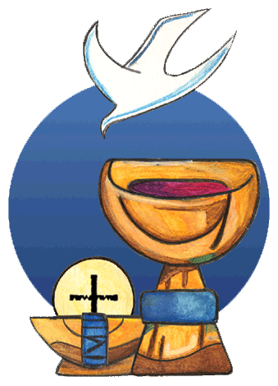
Pane del Cielo
sei Tu, Gesù,
via d'amore:
Tu ci fai come Te.

Slide 84

No, non è rimasta
fredda la terra:
Tu sei rimasto con noi
per nutrirci di Te,
Pane di Vita;
ed infiammare col tuo amore
tutta l'umanità.

Slide 85
Pane del Cielo
sei Tu, Gesù,
via d'amore:
Tu ci fai come Te.

Slide 86
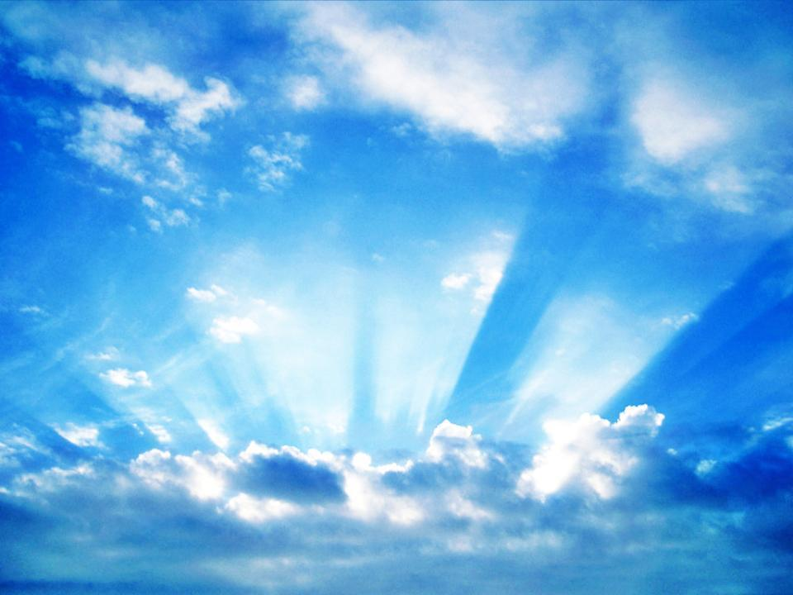
Sì, il Cielo è qui su questa terra:
Tu sei rimasto con noi
ma ci porti con Te
nella tua casa
dove vivremo insieme a Te
tutta l'eternità.

Slide 87
Pane del Cielo
sei Tu, Gesù,
via d'amore:
Tu ci fai come Te.

Slide 88
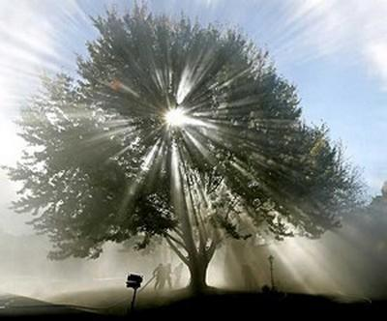
No, la morte non può
farci paura:
Tu sei rimasto con noi.
E chi vive di Te
vive per sempre.
Sei Dio con noi,
sei Dio per noi,
Dio in mezzo a noi

Slide 89
Pane del Cielo
sei Tu, Gesù,
via d'amore:
Tu ci fai come Te.
I

Slide 91
O Dio, nostro Padre, concedi a noi, che in questo sacramento abbiamo annunziato la morte e risurrezione del tuo Figlio, di essere sempre uniti alla sua passione per condividere la gioia immensa del tuo regno. Per Cristo nostro Signore.
Amen.

Slide 92
Il Signore sia con voi.
E con il tuo spirito.
Vi benedica Dio onnipotente
Padre e Figlio e Spirito Santo.
Amen.
Nel nome del Signore: andate in pace.
Rendiamo grazie a Dio.

Slide 93
Ciao a tutti
e
Buona Domenica

Slide 94
SANTA MARIA DEL CAMMINO

Slide 95
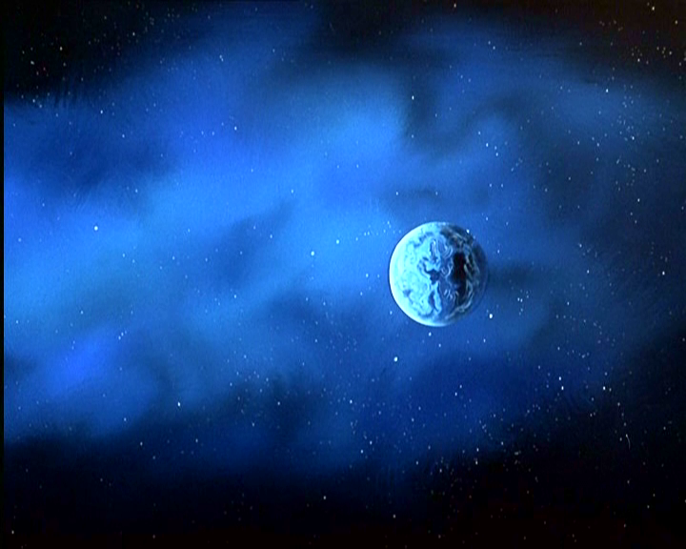
Mentre trascorre la vita solo tu non sei mai
Santa Maria del cammino
sempre sarà con te.

Slide 96
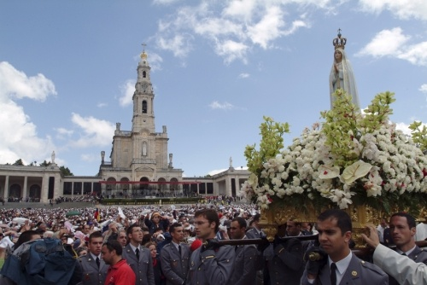
Vieni o Madre, in mezzo a noi, vieni Maria quaggiù,

Slide 97

cammineremo insieme a te verso la libertà.

Slide 98

Quando qualcuno
ti dice
"Nulla mai cambierà",
lotta per un mondo nuovo, lotta per la verità.

Slide 99
Vieni o Madre, in mezzo a noi, vieni Maria quaggiù,

Slide 100
cammineremo insieme a te verso la libertà.

Slide 101

Lungo
la strada
la gente chiusa
in se stessa va;
offri per primo la mano
a chi è vicino a te.

Slide 102
Vieni o Madre, in mezzo a noi, vieni Maria quaggiù,

Slide 103
cammineremo insieme a te verso la libertà.

Slide 104

Quando
ti senti
ormai stanco e sembra inutile andar,
tu vai tracciando un cammino:
un altro ti seguirà.

Slide 105
Vieni o Madre, in mezzo a noi, vieni Maria quaggiù,

Slide 106
cammineremo insieme a te verso la libertà.

